Slide 1
BERITA NATAL

Slide 2
Seorang Anak Tlah Lahir
Pengarang : Robert, Lea Sutanto
Nada Dasar
G
Verse :
G D/F# Em Am Dsus4 D
Seorang anak t’lah lahir untuk ki-ta
D7/C Bm Em Am D
Seo - rang putera dib’rikan
G D/F# Em Am Dsus4 D
Lambang pem ’rintahan di atas bahu-Nya
D7/C Bm Em F Dsus4
Dan nama-Nya pun disebut orang
Chorus :
CM7 D7/C Bm Em
Penasehat ajaib, Allah yang perkasa
Am D7 G G7
Bapa yang kekal, Raja damai
G/B CM7 D7/C Bm Em
Sambutlah Dia Yesus Tuhan
Am Dsus4 G
Jurus’lamat dunia

Slide 3
Siapakah Anak itu?

Slide 4
Sebab seorang anak telah lahir untuk kita, seorang putera telah diberikan untuk kita; lambang pemerintahan ada di atas bahunya, dan namanya disebutkan orang: Penasihat Ajaib, Allah yang Perkasa, Bapa yang Kekal, Raja Damai. (Yesaya 9: 6)

Slide 5
Matius 1: 23
"Sesungguhnya, anak dara itu akan mengandung dan melahirkan seorang anak laki-laki, dan mereka akan menamakan Dia Imanuel" --yang berarti: Allah menyertai kita.
(Yesaya 7: 14)

Slide 6
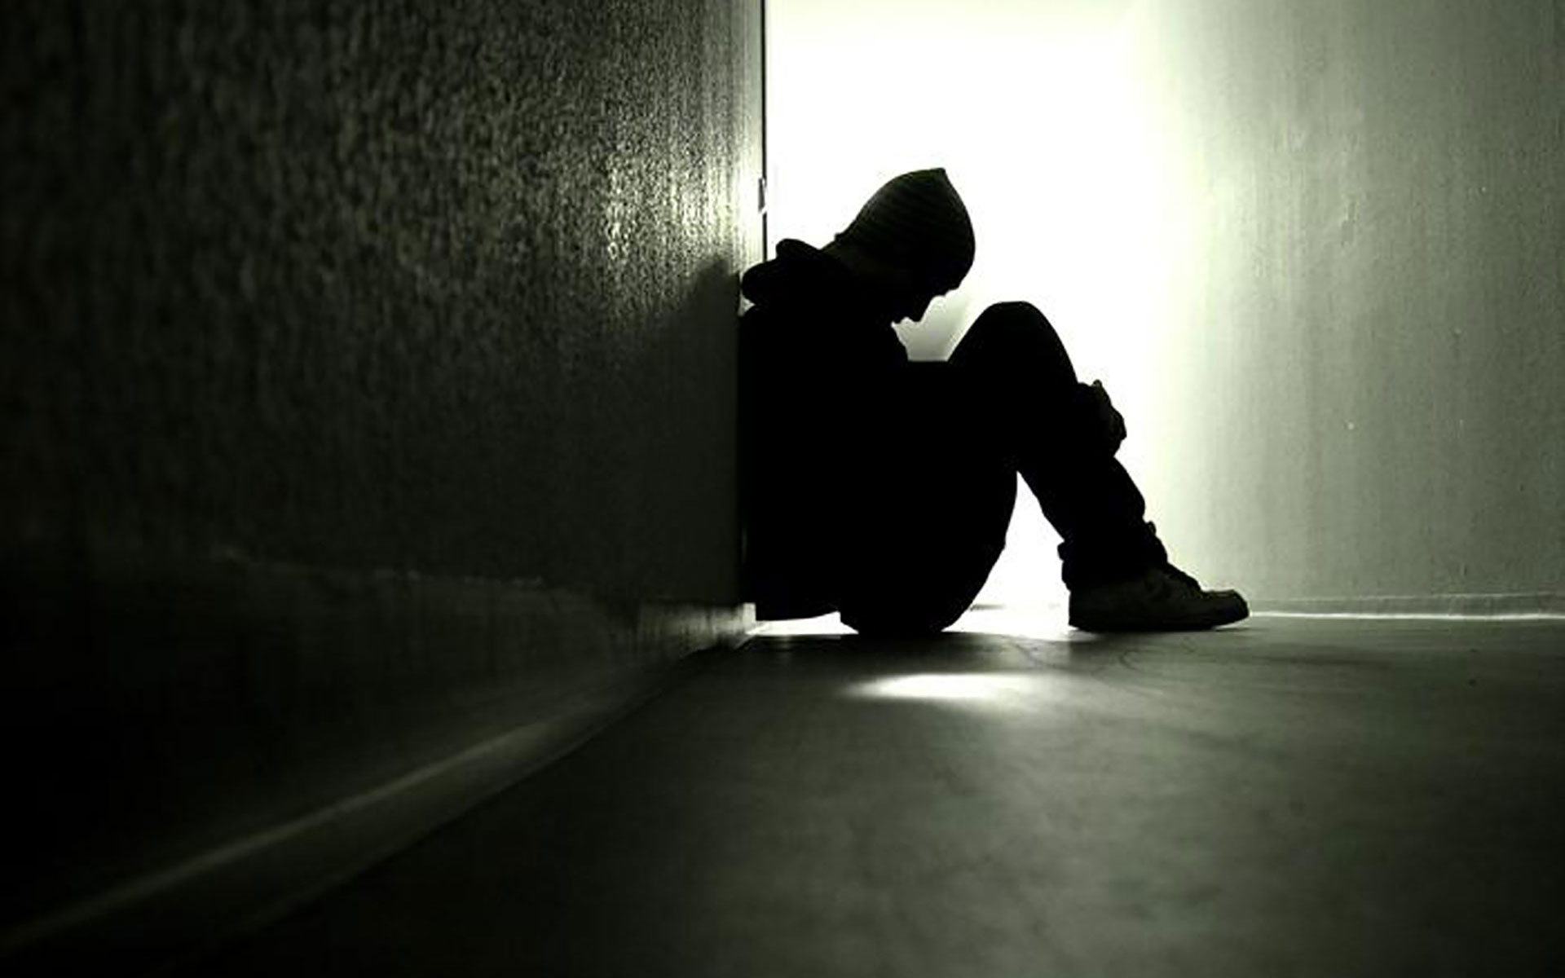
Bingung?

Slide 7
Tuhan, apa yang Tuhan ingin saya lakukan dalam situasi seperti ini?
namun aku hidup, tetapi bukan lagi aku sendiri yang hidup, melainkan Kristus yang hidup di dalam aku. Dan hidupku yang kuhidupi sekarang di dalam daging, adalah hidup oleh iman dalam Anak Allah yang telah mengasihi aku dan menyerahkan diri-Nya untuk aku. (Galatia 2: 20)

Slide 8
Penasehat Ajaib
Segala tulisan yang diilhamkan Allah memang bermanfaat untuk mengajar, untuk menyatakan kesalahan, untuk memperbaiki kelakuan dan untuk mendidik orang dalam kebenaran. (2 Timotius 3: 16)

Slide 9
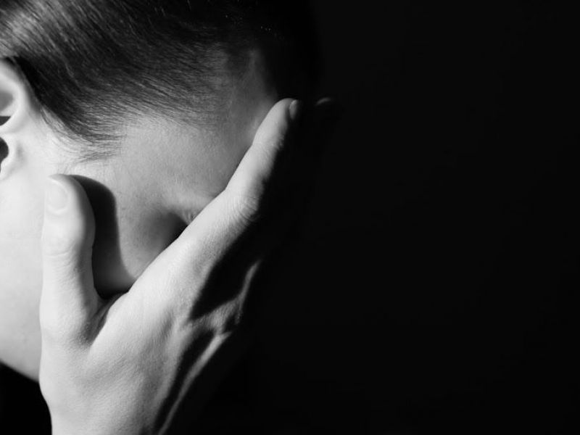
Takut?

Slide 10
Allah yang Perkasa
Sebab itu apakah yang akan kita katakan tentang semuanya itu? Jika Allah di pihak kita, siapakah yang akan melawan kita? (Roma 8: 31)

Slide 11
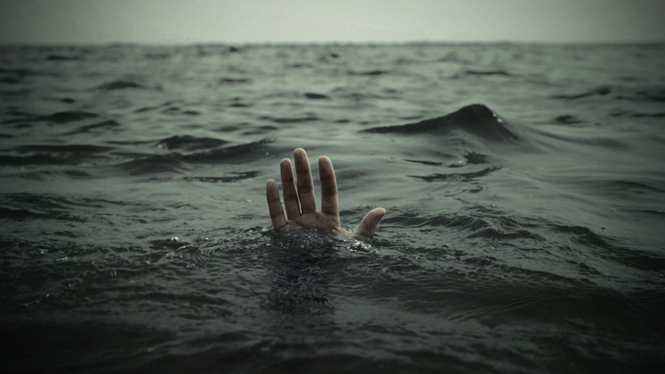
Putus Asa?

Slide 12
Bapa yang kekal
Sebab segala sesuatu adalah dari Dia, dan oleh Dia, dan kepada Dia: Bagi Dialah kemuliaan sampai selama-lamanya! (Roma 11: 36)
"Aku adalah Alfa dan Omega, firman Tuhan Allah, yang ada dan yang sudah ada dan yang akan datang, Yang Mahakuasa.“ (Wahyu 1: 8)

Slide 13
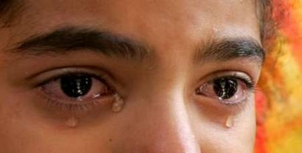

Slide 14
Raja Damai
Kelahiran
Kenaikan
Kehidupan
"Kemuliaan bagi Allah di tempat yang mahatinggi dan damai sejahtera di bumi di antara manusia yang berkenan kepada-Nya.“ (Lukas 2: 14)
Tetapi segera Yesus berkata kepada mereka: "Tenanglah! Aku ini, jangan takut!“ (Matius 14: 27)
Damai sejahtera Kutinggalkan bagimu. Damai sejahtera-Ku Kuberikan kepadamu, dan apa yang Kuberikan tidak seperti yang diberikan oleh dunia kepadamu. Janganlah gelisah dan gentar hatimu. (Yohanes 11: 27)

Slide 15
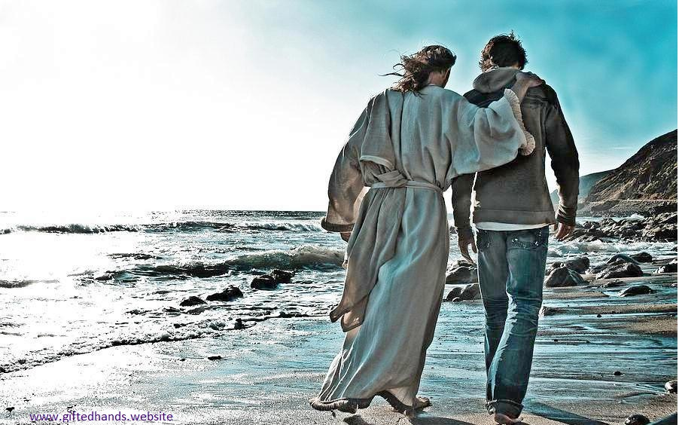
Masukilah tahun yang baru bersama YESUS!

Slide 16
Immanuel
Sebab aku yakin, bahwa baik maut, maupun hidup, baik malaikat-malaikat, maupun pemerintah-pemerintah, baik yang ada sekarang, maupun yang akan datang, atau kuasa-kuasa, baik yang di atas, maupun yang di bawah, ataupun sesuatu makhluk lain, tidak akan dapat memisahkan kita dari kasih Allah, yang ada dalam Kristus Yesus, Tuhan kita. (Roma 8: 38-39)

Slide 17
Kasih karunia, rahmat dan damai sejahtera (Shalom) dari Allah Bapa, dan dari Yesus Kristus, Anak Bapa, akan menyertai kita dalam kebenaran dan kasih. (2 Yohanes 1: 3)

